Slide 1
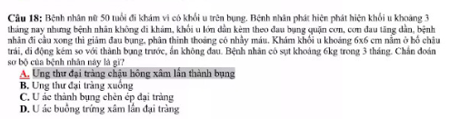
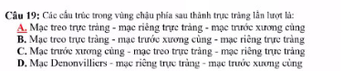
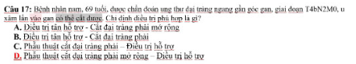
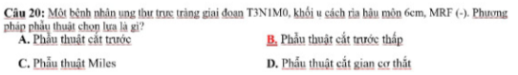
Giữa kì Y16 đợt 1

Slide 2
Ung thư đại trực tràng

Slide 3
Đề Y15 TN lần 1

Slide 4
5. Bệnh nhân nam 73 tuổi, rối loạn thói quen đi cầu, được chẩn đoán ung thư đại tràng ngang gần góc gan, giai đoạn T3N1M0. Chỉ định điều trị như thế nào?
Điều trị tân hỗ trợ - phẫu thuật cắt đại tràng phải mở rộng
Điều trị tân hỗ trợ - phẫu thuật cắt đại tràng phải
Phẫu thuật cắt đại tràng phải – điều trị hỗ trợ
Phẫu thuật cắt đại tràng phải mở rộng – điều trị hỗ trợ
Notes:
D (đại tràng không có tân hỗ trợ trừ giai đoạn 4 nếu không cắt được), trực tràng thì có khi T3 hoặc N bất kì)

Slide 5
21.Bệnh nhân nam 61 tuổi, được nội soi đại tràng phát hiện ung thư vị trí cách rìa hậu môn 15 cm. Cận lâm sàng chẩn đoán giai đoạn nên được chỉ định là gì?
MRI bụng - chậu
MSCT bụng - chậu
MSCT bụng + MRI chậu
MRI bụng + MSCT chậu
22.Bệnh nhân nam 48 tuổi, đau bụng cơn và đi cầu nhầy máu. Nội soi đại tràng phát hiện khối u sùi đại tràng ngang. Kết quả sinh thiết là carcicnôm tuyến. Cận lâm sàng có giá trị trong chẩn đoán giai đoạn ung thư là gì?
X quang ngực - MRI bụng
X quang ngực – MSCT bụng
MSCT ngực – MRI bụng
MSCT ngực – MSCT bụng
Notes:
B (cỡ 7-9 cm trở xuống thì làm MRI), d

Slide 6
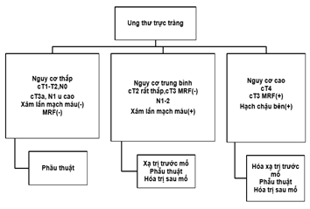
Tình huống 7 cho 3 câu từ 38 đến 40
Bệnh nhân nam 50 tuổi, nhập viện vì lý do đi tiêu ra máu và sụt 6 kg trong 3 tháng. Nội soi đại tràng ghi nhận có một khối u sùi ở trực tràng kích thước khoảng 4 cm, ăn lan ½ chu vi trực tràng, bờ dưới u cách bờ hậu môn 7 cm.
38. Cận lâm sàng nào cần làm để đánh giá tốt nhất mức độ xâm lấn của khối u?
CT Scan bụng chậu có cản quang
Siêu âm qua lòng trực tràng
MRI chậu
Chụp đại tràng cản quang
39. Đánh giá giai đoạn trước mổ là cT2N0M0. Chiến lược điều trị nào sau đây được lựa chọn?
Xạ trị trước mổ - phẫu thuật – hóa trị sau mổ
Phẫu thuật
Phẫu thuật – hóa trị sau mổ
Hóa xạ trị trước mổ - phẫu thuật – hóa trị sau mổ
40.Kết quả phẫu tích sau mổ của bệnh nhân có 15 hạch, trong đó có 5 hạch có tế bào ung thư. Phân loại N của bệnh nhân là gì?
N2b
N0
N2a
N1
Notes:
C,b,c

Slide 7
Note:
Đề TN lần 1 y14

Slide 8
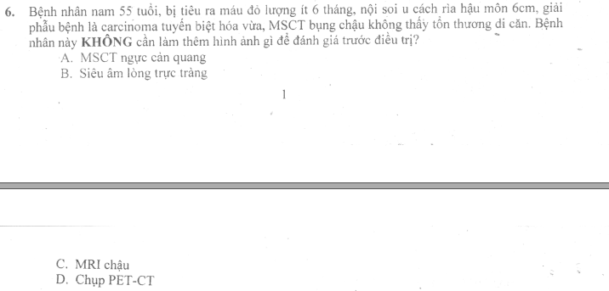
Note:
Notes:
D

Slide 9
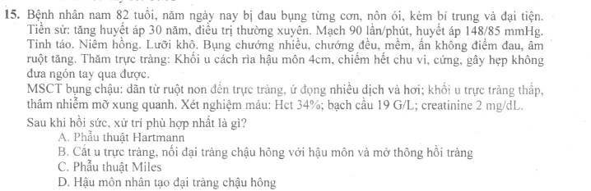
Note:
Notes:
D.
B sai vì Hartmann nghĩa là cắt đoạn DT mang U & đưa đoạn trên u ra da làm HM nhân tạo (trong xoắn manh trạng)

Slide 10
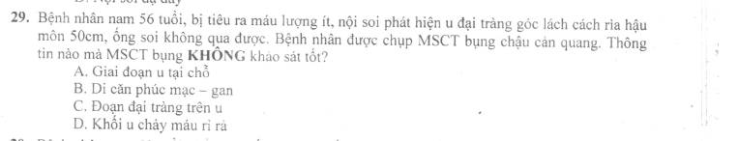
Note:
Notes:
D

Slide 11
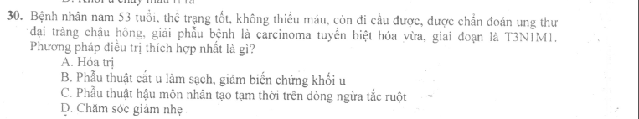
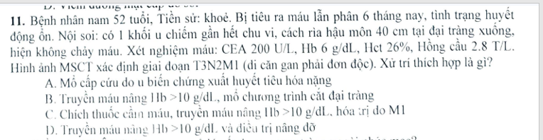
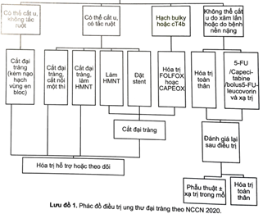
Note:
Notes:
A

Slide 12
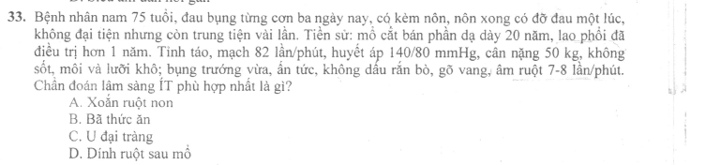
Note:
Notes:
A

Slide 13
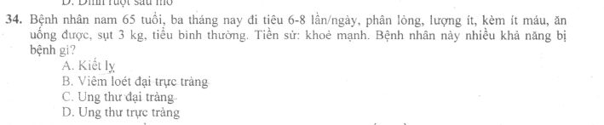
Note:
Notes:
D

Slide 14
Đề TN lần 2 Y14

Slide 15
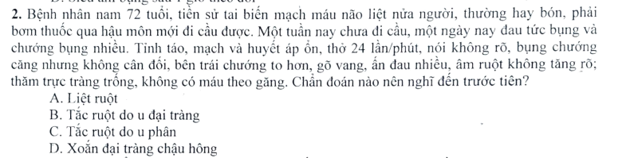
Note:
Notes:
D

Slide 16
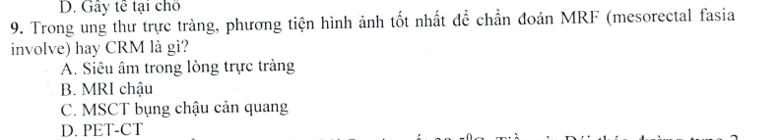
Note:
Notes:
B

Slide 17
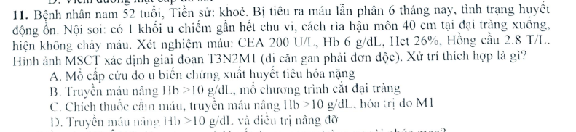
Note:
Notes:
B

Slide 18
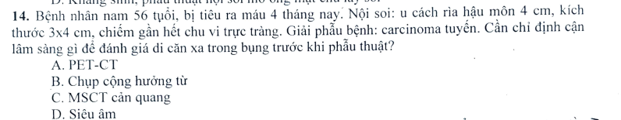
Note:
Notes:
C di căn xa

Slide 19
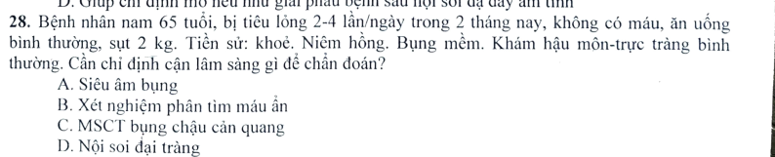
Note:
Notes:
D

Slide 20
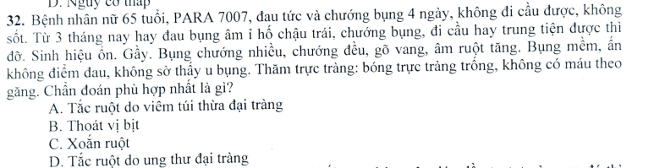
Note:
Notes:
D

Slide 21
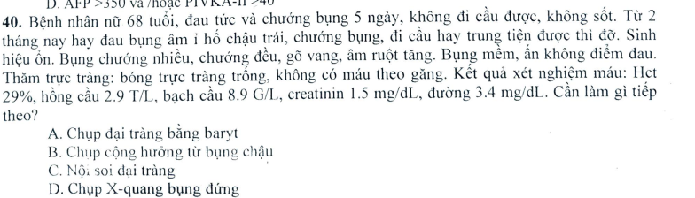
Note:
Notes:
D

Slide 22
TNLT lần 1 Y14

Slide 23
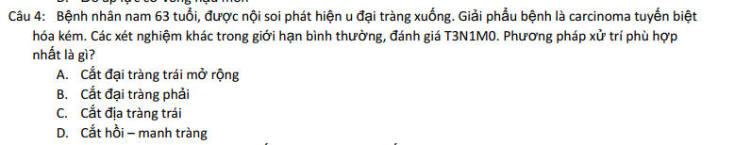
Note:
Notes:
C cắt rồi hóa trị

Slide 24
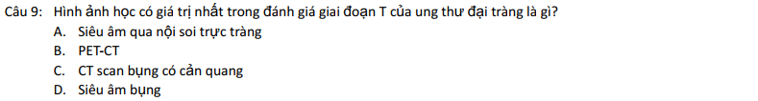
Note:
Notes:
C (A chỉ đúng với K dạ dày và K trực tràng)

Slide 25
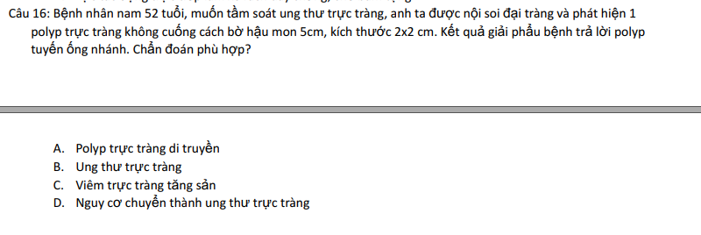
Note:
Notes:
D

Slide 26
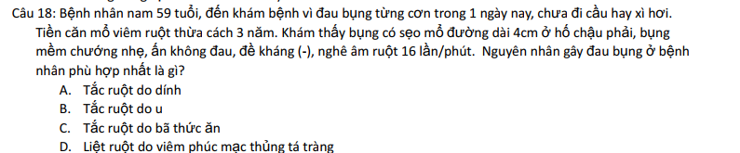
Note:
Notes:
A đột ngột tiền căn không gợi ý K

Slide 27
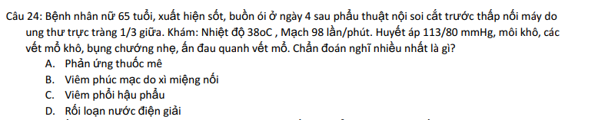
Note:
Notes:
B

Slide 28
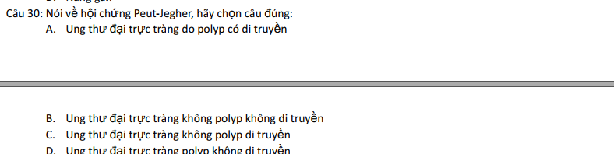
Note:
Notes:
A

Slide 29
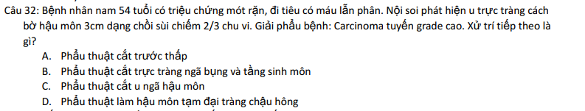
Note:
Notes:
B (u trực tràng cao 10-15 cm cắt trước thấp, 10-6cm cắt cực thấp, 5cm cắt qua ngã hậu+ ngã nội soi) cắt trên cắt u 5 cm và dưới 2cm (tối thiểu 1cm)

Slide 30
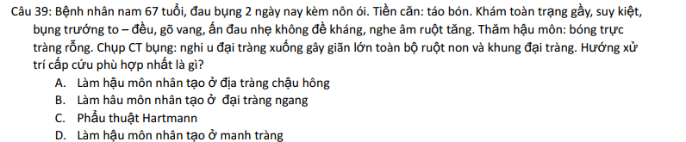
Note:
Notes:
B

Slide 31
TN lần 1 y13:

Slide 32
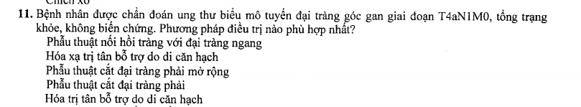
Note:
Notes:
C

Slide 33
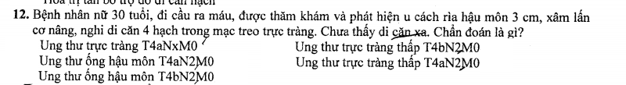
Note:
Notes:
E (ung thư ống HM, T4bN2M0)

Slide 34
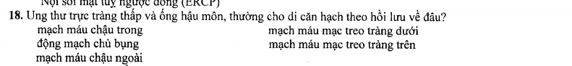
Note:
Notes:
A: chậu trong

Slide 35
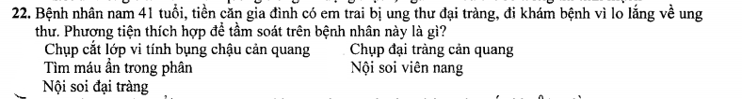
Note:
Notes:
E (NS đại trạng)

Slide 36
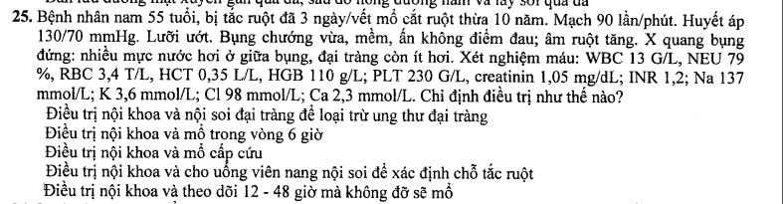
Note:
Notes:
E

Slide 37
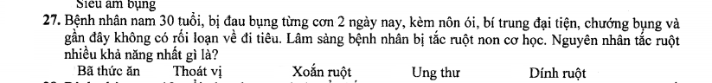
Note:
Notes:
b

Slide 38
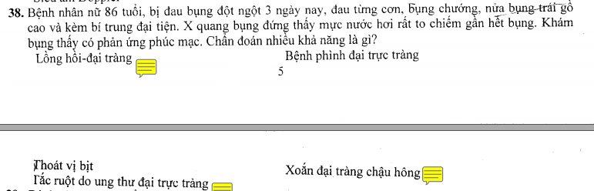
Note:
Notes:
D

Slide 39
TNY13 lần 2

Slide 40
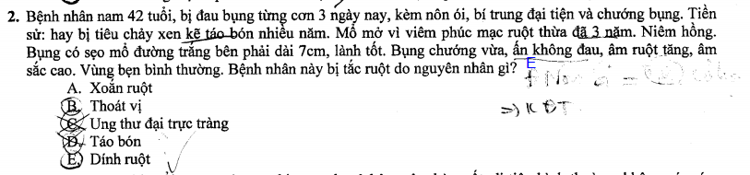
Note:
Notes:
É

Slide 41
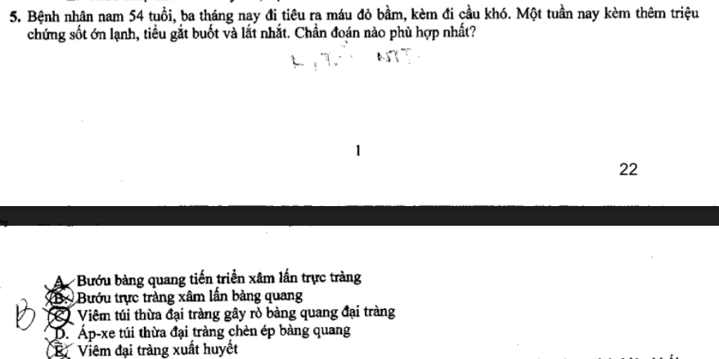
Note:
Notes:
B

Slide 42
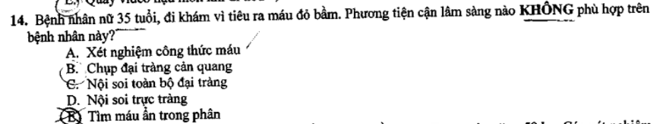
Note:
Notes:
B

Slide 43
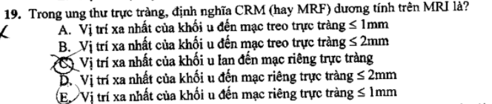
Note:
Notes:
E

Slide 44
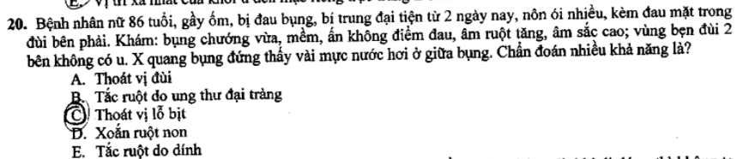
Note:
Notes:
C

Slide 45
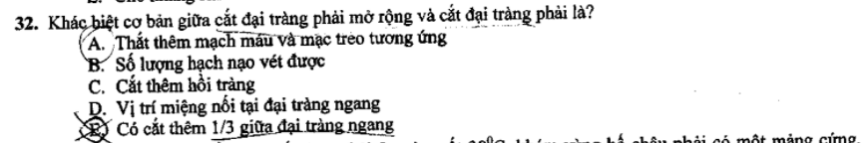
Note:
Notes:
A

Slide 46
TNLT y13 lần 1

Slide 47
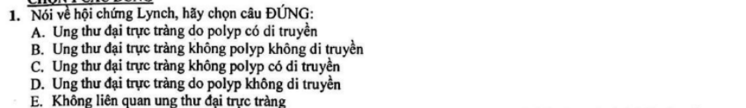
Note:
Notes:
C

Slide 48
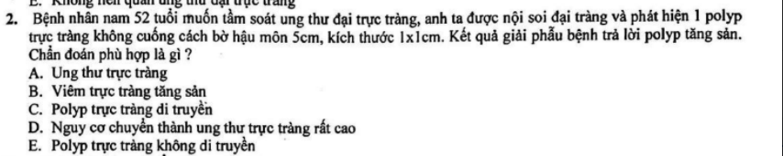
Note:
Notes:
B

Slide 49
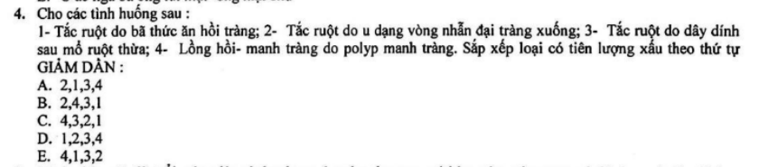
Note:
Notes:
B

Slide 50
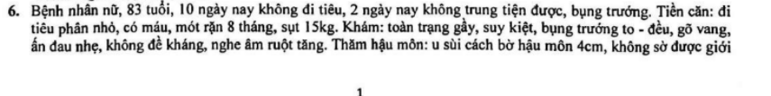
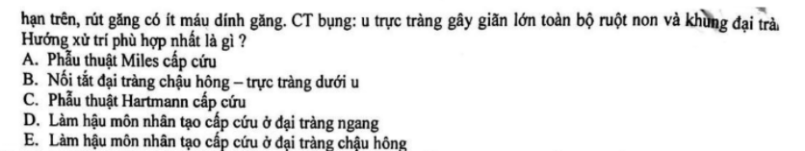
Note:
Notes:
E

Slide 51
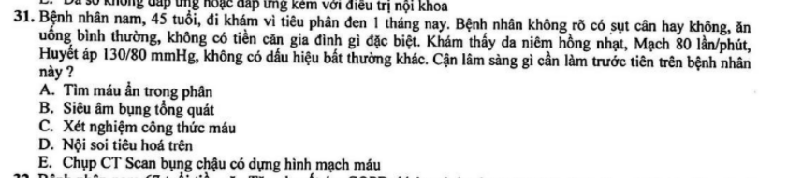
Note:
Notes:
D

Slide 52
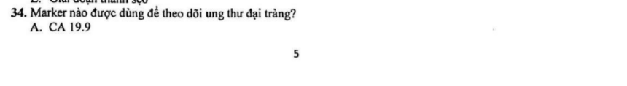
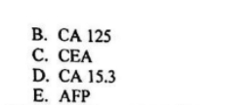
Note:
Notes:
C

Slide 53
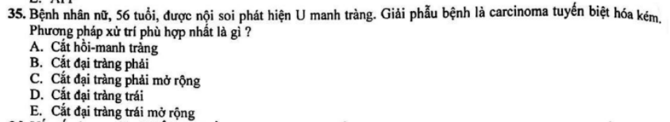
Note:
Notes:
B

Slide 54
TNy12 lần 1

Slide 55

Note:
Notes:
D

Slide 56

Note:
Notes:
B

Slide 57

Note:
Notes:
C

Slide 58

Note:
Notes:
E

Slide 59

Note:
Notes:
E

Slide 60

Note:
Notes:
A

Slide 61
TNy12 lần 2

Slide 62

Note:
Notes:
E

Slide 63

Note:
Notes:
B

Slide 64

Note:
Notes:
E

Slide 65

Note:
Notes:
B: Phẫu và hóa sau mổ

Slide 66

Note:
Notes:
A

Slide 67


Note:
Notes:
D

Slide 68


Note:
Notes:
B

Slide 69


Note:
Notes:
E
ĐT: tắc- thủng- xh
TT: tắc- vpm- rò- xh
K dạ dày?

Slide 70
TNY12LT lần 1

Slide 71

Note:
Notes:
a

Slide 72



Note:
Notes:
D

Slide 73

Note:
Notes:
C

Slide 74

Note:
Notes:
A

Slide 75

Note:
Notes:
A

Slide 76

Note:
Notes:
B

Slide 77

Note:
Notes:
E

Slide 78
TNLTy12 lần 2

Slide 79

Note:
Notes:
Chẩn đoán ->C

Slide 80

Note:
Notes:
D

Slide 81

Note:
Notes:
A

Slide 82


Note:
Notes:
B

Slide 83

Note:
Notes:
C

Slide 84

Note:
Notes:
D

Slide 85


Chú ý, quia kính → dính 2 đầu
Notes:
A

Slide 86
TNy11 lần 1

Slide 87

Note:
Notes:
A

Slide 88

Note:
Notes:
E

Slide 89

Note:
Notes:
B

Slide 90

Note:
Notes:
C

Slide 91

Note:
Notes:
B

Slide 92

Note:
Notes:
D

Slide 93
HKI Y15

Slide 94

Note: 1. Cắt trước: u đoạn cuối đại tràng chậu hông và u trực tràng trên (Cách rìa hậu môn từ 10-15cm) 2. Cắt trước thấp: u trực tràng giữa (cách rìa hậu môn từ 6-10cm) 3. Cắt trước cực thấp: u trực tràng thấp (Cách rìa hậu môn 5 cm) 4. Cắt gian cơ thắt: u trực tràng thấp cách rìa 4, 3, 2cm (diện cắt dưới u cách rìa hậu môn 2 cm) 5. PT Miles: (không bảo toàn cơ thắt) - U cách rìa < 6cm và xâm lấn cơ thắt - U trực tràng giữa: 6-10 nhưng không thể bảo toàn cơ thắt vì lí do nhất định 6. PT Harmann: hiện ít sử dụng, đặt hậu môn nhân tạo cả đời và đóng mỏm cụt trực tràng.
Notes:
Đáp án D

Slide 95

Note:
Notes:
E

Slide 96

Note:
Notes:
D

Slide 97


Note:
Notes:
B

Slide 98

Note:
Notes:
D

Slide 99

Note:
Notes:
B

Slide 100

Note:
Notes:
D

Slide 101

Note:
Notes:
C

Slide 102
HKIIY15

Slide 103

Note:
Notes:
A

Slide 104

Note:
Notes:
A

Slide 105

Note:
Notes:
D

Slide 106

Note:
Notes:
A

Slide 107

Đề thi lại Y15
Notes:
A

Slide 108

Note:
Notes:
A

Slide 109

Note:
Notes:
B

Slide 110


Note:
Notes:
A

Slide 111

Note:
Notes:
C

Slide 112

Note:
Notes:
D

Slide 113

Note:
Notes:
C

Slide 114
HKIY14
Câu 2. Trong các cận lâm sàng sau đây, cận lâm sàng nào có giá trị nhất trong chẩn đoán sự xâm lấn tại chỗ của ung thư trực tràng thấp?
a. Chụp đại tràng đối quang kép
b. Marker ung thư CEA
c. Nội soi trực tràng sinh thiết
d. Chụp cắt lớp điện toán bụng chậu
e. Chụp cộng hưởng từ vùng chậu
Notes:
E

Slide 115
Note:
Câu 25. Bệnh nhân nam, 70 tuổi, đến khám vì chướng bụng. Bệnh sử 3 ngày: khởi đầu đau quanh rốn, sau đó cảm giác đau khắp bụng, âm ỉ, tăng dần, bụng ngày càng chướng, kèm sốt 38,5℃; trung tiện được ít, không đi cầu trong 3 ngày nay.
Tiền sử: mổ khâu thủng ổ loét tá tràng cách 15 năm, tăng huyết áp điều trị thường xuyên
Khám bụng: bụng chướng vừa; mất nhu động ruột, gõ vang, ấn đau khắp bụng, nhiều nhất ½ bụng dưới. Vẻ mặt nhiễm trùng. Mạch 110 l/ph, huyết áp 100/70 mmHg.
Chẩn đoán nào phù hợp nhất trong tình huống này?
a. Tắc ruột do dính.
b. Viêm phúc mạc ruột thừa.
c. Thủng loét tá tràng tái phát.
d. Tắc ruột do K đại tràng.
e. Viêm phúc mạc mật
Notes:
B

Slide 116
Note:
Câu 51. Bệnh nhân nữ, 62 tuổi, nhập viện vì đi tiêu ra máu đỏ bầm 2 tháng, thỉnh thoảng đau quặn bụng quanh rốn, trung tiện được bớt đau, chán ăn, sụt cân, tiểu bình thường.
Tiền căn: tăng huyết áp và đái tháo đường, chưa từng phẫu thuật
Khám: bệnh tỉnh, sinh hiệu ổn, hạch ngoại vi không sờ chạm, bụng mềm ấn đau quanh rốn. Thăm trực tràng: không sờ thấy u, lòng trực tràng ít phân mềm, rút găng có máu bầm, cơ thắt còn tốt.
Nội soi đại tràng: u ở đại tràng góc lách chiếm gần hết lòng, ống soi không qua được
MSCT: U giai đoạn T4aN2Mx
Phương pháp điều trị nào sau đây là hợp lý ?
a. Cắt đại tràng góc lách
b. Cắt đại tràng ngang
c. Cắt đại tràng trái
d. Nối đại tràng ngang- ĐT Sigma
e. Đưa đại tràng ngang ra làm hậu môn nhân tạo
Notes:
C

Slide 117
HKIIY14
Câu 14. Bệnh nhân nữ, 62 tuổi, đến khám vì đau bụng vùng hố chậu (T).
Khoảng 1 tuần nay bệnh nhân thấy đau bụng âm ỉ liên tục vùng hố chậu (T), sốt nhẹ, ớn lạnh, đi tiêu phân vàng, ít.
Khám: Sốt 38.5 độ C, sờ được một khối ở hố chậu (T), khoảng 5x5cm, mật độ chắc, giới hạn rõ, ấn đau rõ.
Tiền căn: khỏe mạnh, không chán ăn sụt cân, chưa từng phẫu thuật. Hay bị táo bón, phải uống thuốc nhuận trường thường xuyên.
Chẩn đoán nào sau đây là PHÙ HỢP NHẤT?
a. Viêm túi thừa đại tràng chậu hông biến chứng áp xe hóa
b. U đại tràng chậu hông biến chứng viêm quanh u
c. U buồng trứng (T) biến chứng viêm quanh u
d. Viêm túi thừa Meckel biến chứng áp xe hóa
e. Viêm mủ thận do sỏi niệu quản tắc nghẽn
Notes:
A

Slide 118
Note:
Câu 32. Một bệnh nhân lớn tuổi nhập viện với triệu chứng bán tắc ruột 2 ngày nay. Bác sĩ nghi ngờ bệnh nhân bị u đại tràng và chỉ định nội soi đại tràng. Cần chuẩn bị gì trước khi cho bệnh nhân đi soi?
a. Cho bệnh nhân thụt tháo
b. Cho bệnh nhân bơm Fleet enema
c. Cho bệnh nhân uống Fleet phospho soda
d. Cho bệnh nhân uống Fortrans
e. Không cần làm gì trước soi
Notes:
A

Slide 119
Note:
Câu 41. Bệnh nhân nữ, 72t, nhập viện vì đau bụng
Bệnh sử: 3 ngày nay bệnh nhân thấy đau âm ỉ vùng hạ vị và hố chậu (T), không lan, ngày càng tăng dần, đến hôm nay thì đi lại cũng tăng đau. Bệnh nhân chỉ đi tiêu được ít phân vào ngày khởi phát bệnh, từ đó đến giờ chưa đi tiêu thêm, có trung tiện ít. Bệnh nhân thấy chán ăn, nhưng ăn vào không ói. Đi tiểu bình thường và không gắt buốt. Sáng nay bệnh nhân có sốt lạnh run.
Tiền căn: đái tháo đường và tăng huyết áp điều trị thường xuyên 10 năm nay. PARA 3002, sinh thường, mãn kinh năm 45 tuổi. Chưa từng phẫu thuật gì trước đây.
Khám: Bệnh nhân tỉnh, tiếp xúc được. Thân nhiệt 39 độ C, M: 105l/p, huyết áp: 120/90 mmHg. Niêm hồng nhạt. Bụng: chướng vừa, di động ít theo nhịp thở. Gõ vang. Ấn đau nhiều và đề kháng khắp bụng. Thăm hậu môn trực tràng: bóng trực tràng trống, không u.
Chẩn đoán nào sau đây nghĩ đến nhiều nhất?
a. Thủng dạ dày do loét
b. Viêm túi thừa đại tràng biến chứng
c. Viêm phúc mạc do viêm phần phụ
d. Viêm ruột thừa hoại tử
e. Tắc ruột do u đại tràng
Notes:
B

Slide 120
Note:
Câu 43. Giá trị chủ yếu của CEA trong ung thư đại trực tràng là :
a. Chẩn đoán xác định carcinoma
b. Chẩn đoán mức độ phát tán của khối u
c. Tiên lượng sống còn
d. Tiên lượng khả năng điều trị triệt để
e. Theo dõi sau điều trị
Notes:
E

Slide 121
Note:
Câu 58. Trong các lựa chọn dưới đây, lựa chọn nào có giá trị nhất trong đánh giá mức độ xâm lấn xung quanh của ung thư trực tràng 1/3 giữa và dưới ?
a. Thăm trực tràng
b. Nội soi trực tràng
c. Siêu âm qua nội soi trực tràng
d. Chụp đại tràng cản quang
e. Chụp cắt lớp điện toán
Notes:
C

Slide 122
HKIY13 lần 1
Câu 10. Bệnh nhân rối loạn thói quen đi tiêu có thể gặp trong những nguyên nhân sau, NGOẠI TRỪ:
a. Ung thư đại tràng
b. Viêm đại tràng mạn tính
c. Tắc tá tràng
d. Hội chứng ruột kích thích
e. Lao ruột
Notes:
C

Slide 123
Note:
Câu 17. Bệnh nhân nam, 72 tuổi, đi khám vì đi cầu thấy máu đỏ bầm lợn cợn trong phân 1 tháng nay, mỗi ngày đi 2-3 lần, không đau bụng, có biểu hiện chán ăn, sụt 4kg/ 2 tháng
Tiền căn gia đình: chưa ghi nhận ai bị ung thư tiêu hóa
Cận lâm sàng đầu tiên nên được chỉ định cho bệnh nhân này là gì?
a. Xquang đại tràng cản quang
b. MRI chậu có cản từ
c. Siêu âm bụng
d. CT scan bụng chậu cản quang
e. Nội soi đại tràng
Notes:
E

Slide 124
Note:
Câu 19. Triệu chứng nào sau đây có giá trị trong chẩn đoán ung thư trực tràng thấp ?
a. Sụt cân
b. Đi cầu máu đỏ tươi thành tia
c. Chảy dịch lỗ hậu môn
d. Đi cầu bón mạn tính
e. Đi cầu phân nhỏ dẹt
Câu 27. Cận lâm sàng được dùng mỗi năm để tầm soát ung thư đại tràng?
a. Nội soi trực tràng
b. Nội soi đại tràng chậu hông
c. CEA
d. Tìm máu ẩn trong phân
e. CT scan bụng chậu
Notes:
E,D

Slide 125
Note:
Câu 48. Nhuộm hóa mô miễn dịch đặc biệt quan trọng trong chẩn đoán xác định bệnh nào sau đây?
a. Carcinoma dạ dày
b. Carcinoma đại tràng
c. U Klatskin
d. HCC
e. GIST
Câu 54. Chẩn đoán nào sau đây không phải u giả ?
a. Khối áp xe ruột thừa.
b. Khối phình động mạch.
c. Khối u phân.
d. Khối hạch to.
e. Khối áp xe u đại tràng vỡ.
Notes:
E,E

Slide 126
Note:
Câu 51. Bệnh nhân nữ, 62 tuổi, vào viện vì đau bụng quặn cơn 3 ngày nay, có kèm nôn ói, lần cuối đi tiêu cách 3 ngày, còn trung tiện được ít.
Tiền căn: mổ viêm phúc mạc ruột thừa cách 10 năm (mổ hở đường giữa), mổ cắt 2/3 dạ dày do loét dạ dày xuất huyết cách 25 năm (mổ hở đường giữa). Gia đình có chồng bị lao phổi đã điều trị khỏi cách 6 tháng.
Khám: BN tỉnh, tiếp xúc được, sinh hiệu ổn, không sốt, môi và lưỡi khô; bụng trướng vừa, ấn tức, dấu rắn bò (+), gõ vang, âm ruột 9 lần/phút.
Theo bạn, nguyên nhân tắc ruột nào sau đây ÍT PHÙ HỢP nhất:
a. Dây dính
b. Xoắn ruột
c. Lao hồi manh tràng
d. U đại tràng
e. Bã thức ăn
Notes:
B

Slide 127
Note:
Câu 58. Nói về các triệu chứng cơ năng thường gặp của bệnh lý vùng hậu môn trực tràng, câu nào sau đây là SAI ?
a. Tiêu ra máu.
b. Đau, ngứa hậu môn.
c. Thay đổi thói quen đi tiêu
d. Mót rặn, khối sa ở hậu môn
e. Tiêu phân nhầy nhớt, dau quặn bụng dưới
Notes:
E

Slide 128


HKIY12

Slide 129



Note:

Slide 130


Note:

Slide 131

Note:

Slide 132


Note:

Slide 133


Note:

Slide 134

Note:
Notes:
Cắt tối thi

Slide 135
HKIIY12
Câu 10. Những biến chứng sau là của ung thư trực tràng, NGOẠI TRỪ:
a. Di căn phổi
b. Nhiễm trùng khối u
c. Rò bàng quang
d. Rò âm đạo
e. Tắc ruột
Câu 15. Nói về phẫu thuật nội soi điều trị ung thư trực tràng, điều nào sau đây là đúng?
a. Ưu điểm hơn so với mổ mở
b. Nguy cơ phát tán tế bào ung thư hơn so mổ mở
c. Kết quả ngắn hạn tương tự mổ mở
d. Hạn chế trong nạo hạch
e. Giảm tỷ lệ bảo tồn cơ thắt
Câu 17. Chuẩn bị đại tràng bằng Fortrans có những chống chỉ định sau, NGOẠI TRỪ:
a. Bệnh nhân > 60 tuổi
b. Suy thận
c. Rối loạn điện giải
d. Bán tắc ruột
e. Xuất huyết tiêu hóa
Notes:
A,A,A

Slide 136
Note:
Câu 27. Bệnh nhân nữ, 87 tuổi, đau bụng 2 ngày, đau quanh rốn quặn từng cơn, bụng chướng dần, không ói, không đi cầu 2 ngày nay.
Tiền căn: vài tháng gần đây có khó đi cầu xen kẽ tiêu lỏng, phân không có máu.
Khám: bụng chướng vừa, cân đối, không có điểm đau. Âm ruột tăng, âm sắc cao.
Chẩn đoán nào sau đây là phù hợp:
a. Tắc ruột do lao hồi manh tràng
b. Tắc ruột do u đại tràng
c. Táo bón
d. Tắc ruột do dính
e. Hội chứng ruột kích thích
Notes:
B

Slide 137
Note:
Câu 46. Bệnh nhân nam, 52 tuổi, khoảng 2 tháng nay tiêu phân lỏng xen kẽ táo bón, không thấy máu trong phân, không đau bụng, không sụt cân.
Tiền căn gia đình: mẹ bị ung thư đại tràng (đã mất).
Cận lâm sàng đầu tiên nên được chỉ định cho bệnh nhân này là gì?
a. Xquang đại tràng cản quang
b. Nội soi đại tràng
c. Siêu âm bụng
d. CT scan bụng chậu cản quang
e. MRI bụng chậu có cản từ
Notes:
b

Slide 138
Y3Y15 lần 1
Câu 1. Bệnh nhân nữ, 65 tuổi, vào viện vì tức bụng và trướng bụng 1 tuần, không đi cầu
được. Khoảng 3 tháng trước hay đau bụng âm ỉ hố chậu trái, trướng bụng, đi cầu hay trung
tiện được thì đỡ.
Khám: BN tỉnh, không sốt, sinh hiệu ổn. Bụng trướng nhiều, gõ vang, âm ruột khó nghe,
không sờ thấy u bụng, bóng trực tràng trống, không có máu theo găng.
Chẩn đoán lâm sàng nghĩ đến nhiều nhất là gì?
a. Tắc ruột do ung thư đại tràng
b. Xoắn đại tràng Sigma
c. Tắc ruột do dính
d. Tắc ruột do viêm túi thừa đại tràng
e. Lồng ruột do polyp đại tràng
Notes:
A

Slide 139
Note:
Câu 10. Ung thư đại tràng bên trái thường có những đặc điểm sau, NGOẠI TRỪ:
a. Dạng chồi sùi
b. Gây táo bón
c. Gây tắc ruột
d. Khó sờ thấy trên bụng
e. Di căn hạch cạnh động mạch mạc treo tràng dưới
Câu 14. Nghe âm thổi động mạch chủ bụng thường nghe ở:
a. Trên rốn
b. Quanh rốn
c. Dưới rốn
d. Trước xương ức
e. Hố chậu phải
Notes:
AA

Slide 140
Note:
Câu 28. Bệnh nhân nữ, 77 tuổi, đau bụng 2 ngày, đau quanh rốn quặn từng cơn, bụng
chướng dần, không ói, không đi cầu 2 ngày nay.
Tiền căn: vài tháng gần đây có khó đi cầu xen kẽ tiêu lỏng, phân không có máu.
Khám: bụng chướng vừa, cân đối, không có điểm đau. Âm ruột tăng, âm sắc cao.
Chẩn đoán nào sau đây là phù hợp:
a. Tắc ruột do lao hồi manh tràng
b. Tắc ruột do u đại tràng
c. Táo bón
d. Tắc ruột do dính
e. Hội chứng ruột kích thích
Câu 44. Trường hợp nào sau đây được xem là có nguy cơ cao bị ung thư đại tràng:
a. Uống rượu nhiều
b. Xơ gan
c. Sử dụng corticoid kéo dài
d. Lỵ amib kéo dài
e. Đa polyp gia đình
Notes:
BE

Slide 141

Note:
Câu 49. Vị trí thường gặp nhất của ung thư đại trực tràng là:
a. Manh tràng
b. Đại tràng phải
c. Đại tràng trái
d. Đại tràng chậu hông
e. Trực tràng
Câu 60. Khi khám hậu môn trực tràng, những yêu cầu sau là bắt buộc, NGOẠI TRỪ:
a. Đánh giá cơ thắt hậu môn
b. Đánh giá phân hay máu trong bóng trực tràng
c. Đánh giá thành trực tràng
d. Đánh giá sang thương quanh lỗ hậu môn
e. Đánh giá những búi trĩ nội trên đường lược
Notes:
EE

Slide 142
Y3Y14 lần 1
Câu 15. Tis (Tumor in situ) của ung thư đại tràng là thương tổn ung thư khi chưa xâm nhập
qua lớp:
a. Thanh mạc
b. Cơ
c. Dưới niêm
d. Cơ niêm
e. Dưới thanh mạc
Câu 25. Dấu hiệu lâm sàng gợi ý đến ung thư đại tràng, hãy CHỌN CÂU SAI:
a. Tiêu chảy kéo dài
b. Tiêu máu đỏ tươi chảy thành tia
c. Tiêu chảy xen kẽ táo bón
d. Tiêu ra máu lẫn nhầy
e. Đau bụng quặn và mắc đi tiêu nhiều lần
Notes:
D B

Slide 143
Note:
Câu 26. Để đánh giá chính xác mức độ xâm lấn xung quanh trong ung thư trực tràng 1/3
giữa và dưới, nên dùng:
a. Thăm trực tràng
b. Nội soi trực tràng
c. Siêu âm qua nội soi trực tràng
d. Chụp đại tràng cản quang
e. Chụp cắt lớp điện toán
Câu 27. Bệnh nhân nữ, 65 tuổi, đến khám vì không đi tiêu được. Bệnh nhân có triệu chứng
đau bụng âm ỉ và bí trung đại tiện 7 ngày nay, không sốt, không nôn.
Khám thấy bụng mềm, trướng đều, gõ vang. Thăm trực tràng thấy trực tràng trống, không u,
rút găng không thấy máu.
Xquang bụng đứng thấy có mực nước hơi ruột non và đại tràng. Chẩn đoán nghĩ nhiều trong
trường hợp này?
a. Tắc ruột cơ năng
b. Tắc ruột do dính
c. Tắc ruột do xoắn ruột
d. Tắc ruột do u đại tràng
e. Viêm phúc mạc
Notes:
C,D

Slide 144
Note:
Câu 34. Bệnh nhân nữ, 28 tuổi, đau bụng quặn cơn và nôn ói 2 ngày nay, bí trung đại tiện,
không sốt. Tiền sử mổ cắt ruột thừa nội soi 3 năm trước.
Khám thấy bụng trướng vừa, mềm, gõ vang, có dấu rắn bò, vết mổ cũ lành tốt, không đau.
Thăm trực tràng thấy trực tràng trống, không u, rút găng không thấy máu. Xquang bụng
đứng thấy có mực nước hơi ruột non.
Chẩn đoán nghĩ nhiều trong trường hợp này?
a. Tắc ruột cơ năng
b. Tắc ruột do dính
c. Tắc ruột do xoắn ruột
d. Tắc ruột do u đại tràng
e. Viêm phúc mạc
Notes:
B

Slide 145
Note:
Câu 48. Bệnh nhân nam, 68 tuổi, vào viện vì đau bụng quặn cơn, buồn nôn, bí trung và đại
tiện 3 ngày. Tiền căn: đi tiêu nhầy nhớt 3 tháng nay, phân nhỏ và dẹt.
Khám: bụng chướng to, chướng đều, nghe nhu động ruột tăng.
X quang bụng đứng: có nhiều mức nước hơi khắp bụng.
Chẩn đoán phù hợp nhất là:
a. Tắc ruột do sỏi mật
b. Tắc ruột do ung thư trực tràng
c. Tắc ruột do xoắn đại tràng Sigma
d. Tắc ruột do dính
e. Tắc ruột do lồng ruột
Câu 57. Thăm trực tràng KHÔNG THỂ sờ được tổn thương nào?
a. Thừng xơ của bệnh rò hậu môn.
b. U ống hậu môn.
c. Trĩ nội độ 3.
d. U trực tràng cao.
e. Nhú gai ống hậu môn
Notes:
B,D

Slide 146



Y3Y13
Notes:
B sgk mới 196
11A
12E

Slide 147


Note:
Notes:
B,c

Slide 148


Note:
Notes:
B,A?

Slide 149

Note:
Notes:
48d,49b,50A

Slide 150
Note:

